Slide 1

强化学习---迷宫2的优化路径
学生：杨照野
导师：林小竹

Slide 2

一、论文绪论
二、研究背景
三、研究方法
四、研究结果
五、论文总结

Slide 3
一、绪论
人工智能作为研究机器智能和智能机器的一门综合性高技术学科，产生于20 世纪50 年代，它是一门涉及心理学、认知科学、思维科学、信息科学、系统科学和生物科学等多学科的综合型技术学科，目前已在知识处理、模式识别、自然语言处理、博弈、自动定理证明、自动程序设计、专家系统、知识库、智能机器人等多个领域取得举世瞩目的成果，并形成了多元化的发展方向。人工智能（Artificial Intelligence，简称AI），作为计算机学科的一个重要分支，是由McCarthy 于1956 年在Dartmouth 学会上正式提出，在当前被人们称为世界三大尖端技术之一。

Slide 4
机器学习（Machine Learning）是研究如何使用计算机模拟或实现人类的学习活动。它是继专家系统之后人工智能的又一重要应用领域，是使计算机具有智能的根本途径，也是人工智能研究的核心课题之一，它的应用遍及人工智能的各个领域。学习是人类智能的重要特征，是获得知识的基本手段，而机器学习也是使计算机具有智能的根本途径，如香克所说：“一台计算机若不会学习，就不能称为具有智能的。”

Slide 5
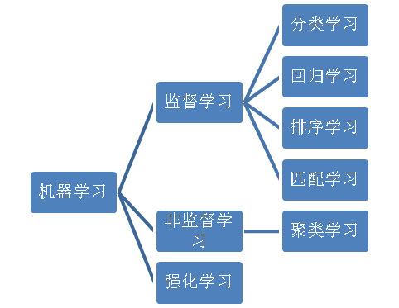
机器学习根据反馈的不同，学习技术可以分为监督学习或称为有导师学习( supervised learning，RL) 、无监督学习或称为无导师学习( unsupervised learning，UL) 、半监督学习（监督学习和无监督学习的中间带），强化学习四大类。

Slide 6
二、研究背景
所谓强化学习是一种以环境反馈作为输入的、特殊的、适应环境的机器学习方法，它的主要思想是与环境交互和试错，利用评价性的反馈信号实现决策的优化。这也是自然界中人类或动物学习的基本途径。它把学习视为学习者（该文称为 agent）反复实验的过程，以便把环境状态映射为动作。反复实验搜索（trial-and-errorsearch）和延迟回报（delayed reward）是强化学习的两个主要特征。

Slide 7
强化学习模型

Slide 8
强化学习通常包括两方面的含义，一方面是将强化学习作为一类问题，即需要搜索智能系统的行为空间，以发现系统最优的行为; 另外一方面是指解决这类问题的一种技术，即采用统计技术和动态规划方法来估计在某一环境状态下的行为效用函数值，从而通过行为效用函数来确定最优行为的技术。
近年来，强化学习技术在人工智能、机器学习和自动控制等领域中得到了广泛的研究和应用，并被认为是设计智能系统的核心技术之一。随着强化学习算法和理论的深入，特别是强化学习的数学基础研究取得突破性进展之后，应用强化学习方法实现移动机器人行为对环境的自适应和控制器的优化成为机器人学领域研究和应用的热点之一。

Slide 9
三、研究方法
Q-学习（Q-learning）是一种典型的强化学习算法。Q-学习提供 agent在 Markov 环境中利用经历的动作序列执行最优动作的学习能力，它所面临的任务是在初始条件未知的情况下来制定一个策略（动作序列），使得到的评价总和（可能有折扣）最大。为了获得该策略，Q-学习不去估计环境模型，而是直接优化一个可迭代计算的 Q 函数。为此，agent 需要反复尝试每个状态-动作对，以期获得每个状态-动作对的最优 Q 值。

Slide 10
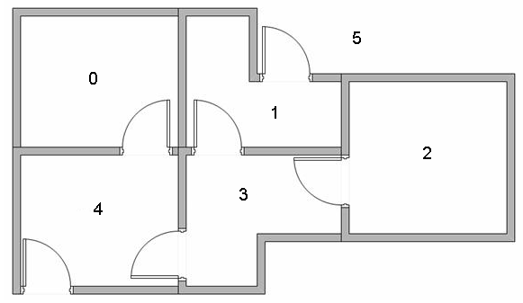
经典迷宫假设迷宫中一共有五个房间，房间之间通过一道门相连，正如下图所示。将五个房间编号为0至4，楼层的外部可以被看作是一个大房间，编号为5。注意到房间1和房间4可以直接通到房间5。

Slide 11
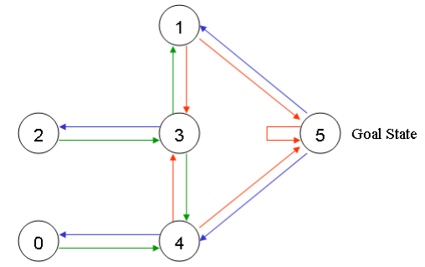
我们可以用图来表示上述的房间，将每一个房间看作是一个节点，每一道门看作是一条边（链路）。

Slide 12
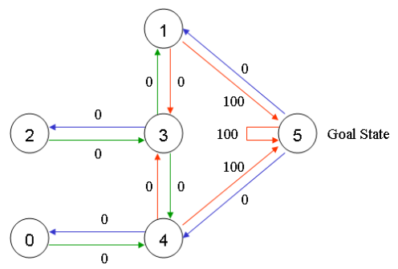
为了设置这间房间作为目标，我们为每一道门（节点之间的边）赋予一个奖励值。能够直接通到目标房间的门赋予一及时奖励值0，而其他的未与目标房间直接相连的门赋予奖励值0。因为每一道门都有两个方向，因此，每一道门在图中将描述为两个箭头。

Slide 13
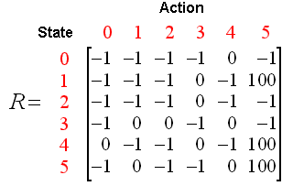
迷宫演化出的奖励矩阵

Slide 14
迭代公式： Q(s, a)=R(s, a) + r * Max(Q[s, all a]); 公式说明： Q(state, action)=R(state, action) + Gamma * Max(Q[next state, all actions])

Slide 15
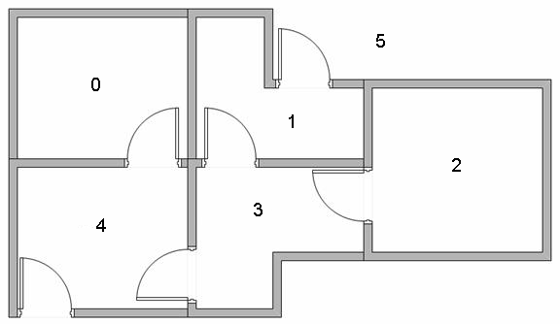
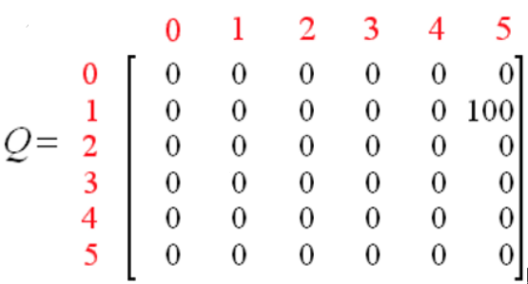
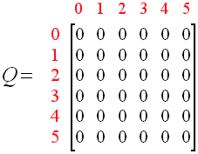
用公式Q(1, 5) = R(1, 5) + 0.8 * Max[Q(5, 1), Q(5, 4), Q(5, 5)]= 100 + 0.8 * 0 = 100来计算出Q(1,5)， 因为Q矩阵是初始化为0，所以 Q(5,1), Q(5,4),Q(5,5)都是0，所以Q(1,5)的值为100，现在5变成了当前状态，因为5已经是最终状态了，所以，这个场景就结束了，Q矩阵变成如下

Slide 16
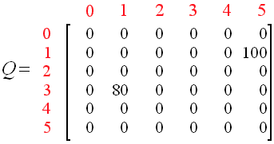
然后我们再随机的选择一个状态，比如现在选了状态3为我们的初始状态，好啦，来看我们R矩阵；有3个可能性的1、2、4我们随机的选择1，继续用公式计算：Q(state, action) = R(state, action) + Gamma * Max[Q(next state, all actions)]
Q(3, 1) = R(3, 1) + 0.8 * Max[Q(1, 3), Q(1, 5)]= 0 + 0.8 * Max(0, 100) = 80
然后，更新矩阵，矩阵变成了这个样子

Slide 17
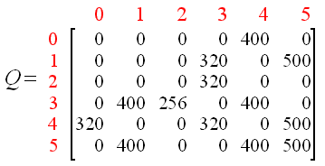
我们的当前状态变成了1，1并不是最终状态，所以算法还是要往下执行，此时，观察R矩阵，1有1→3, 1 → 5两个选择，子这里我们选择 1 → 5这个action有着较高回报，所以我们选择了1 → 5, 由于5是终点，所以此次运行结束。
如果我们的智能体通过多次的经历学到了更多的知识，Q矩阵中的值会达到一收敛状态，如下：

Slide 18
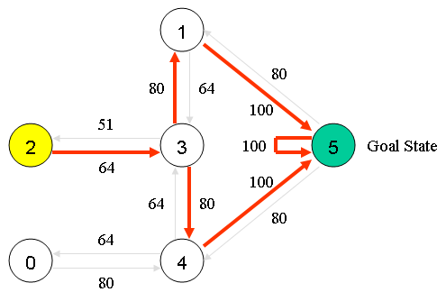
一旦矩阵Q接近于收敛状态，我们就知道智能体已经学习到了到达目标状态的最佳路径。
例如，从初始状态2，智能体在矩阵Q的指导下进行移动： 在状态2时，由矩阵Q中最大的值可知下一个动作应该是到达状态3； 在状态3时，矩阵Q给出的建议是到达状态1或者4，我们任意选择，假设选择了到达状态1； 在状态1时，矩阵Q建议到达状态5；
因此，智能体的移动序列是2-3-1-5。

Slide 19
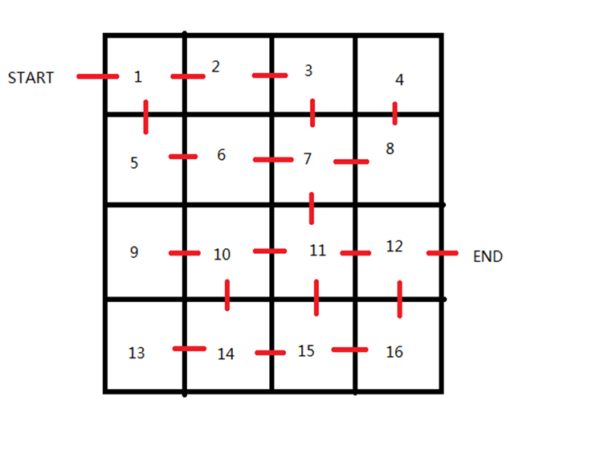
四、研究结果 四阶迷宫的设计

Slide 20
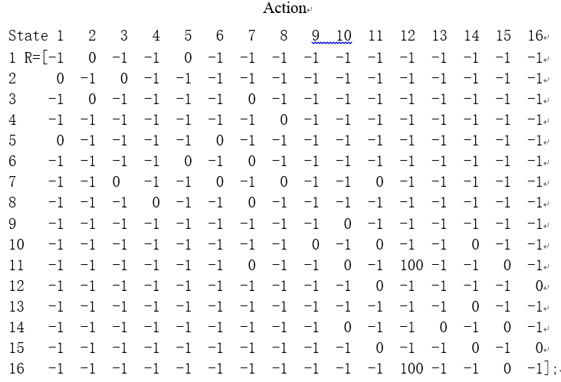
设置奖励R矩阵

Slide 21
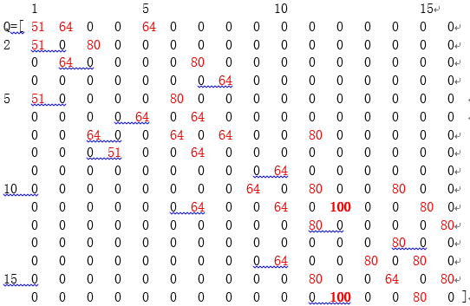
按上述方法迭代并归一化
Q(state, action) = R(state, action) + Gamma * Max[Q(next state, all actions)]

Slide 22
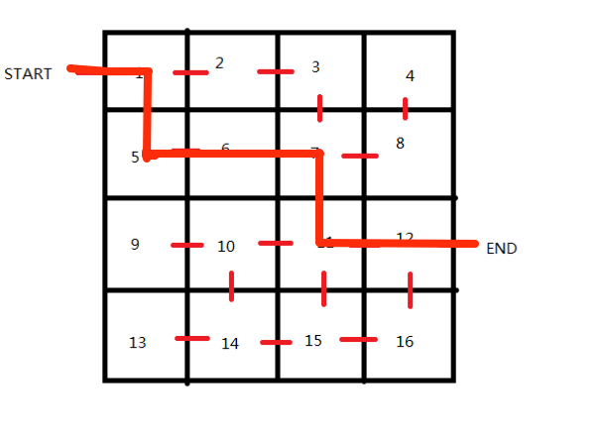
最优路径：1→5 →6 →7 →11 →12

Slide 23
五、总结
本设计使用强化学习Q学习的原理来描述智能体通过与未知环境交互，反复试验的过程。设计结果使得智能体能够在几百轮动作之后选出最优路径。设计的主要方向是强化学习中的Q学习算法。

Slide 24
致谢
感谢各位老师的指导和评价

